Slide 1
Sociālās aprūpes un sociālās rehabilitācijas procesa nodrošināšanas uzraudzība
SIA Veselības centrs Ilūkste
valdes locekle
Zane Buceniece – Zīberga
14.11.2018.

Slide 2
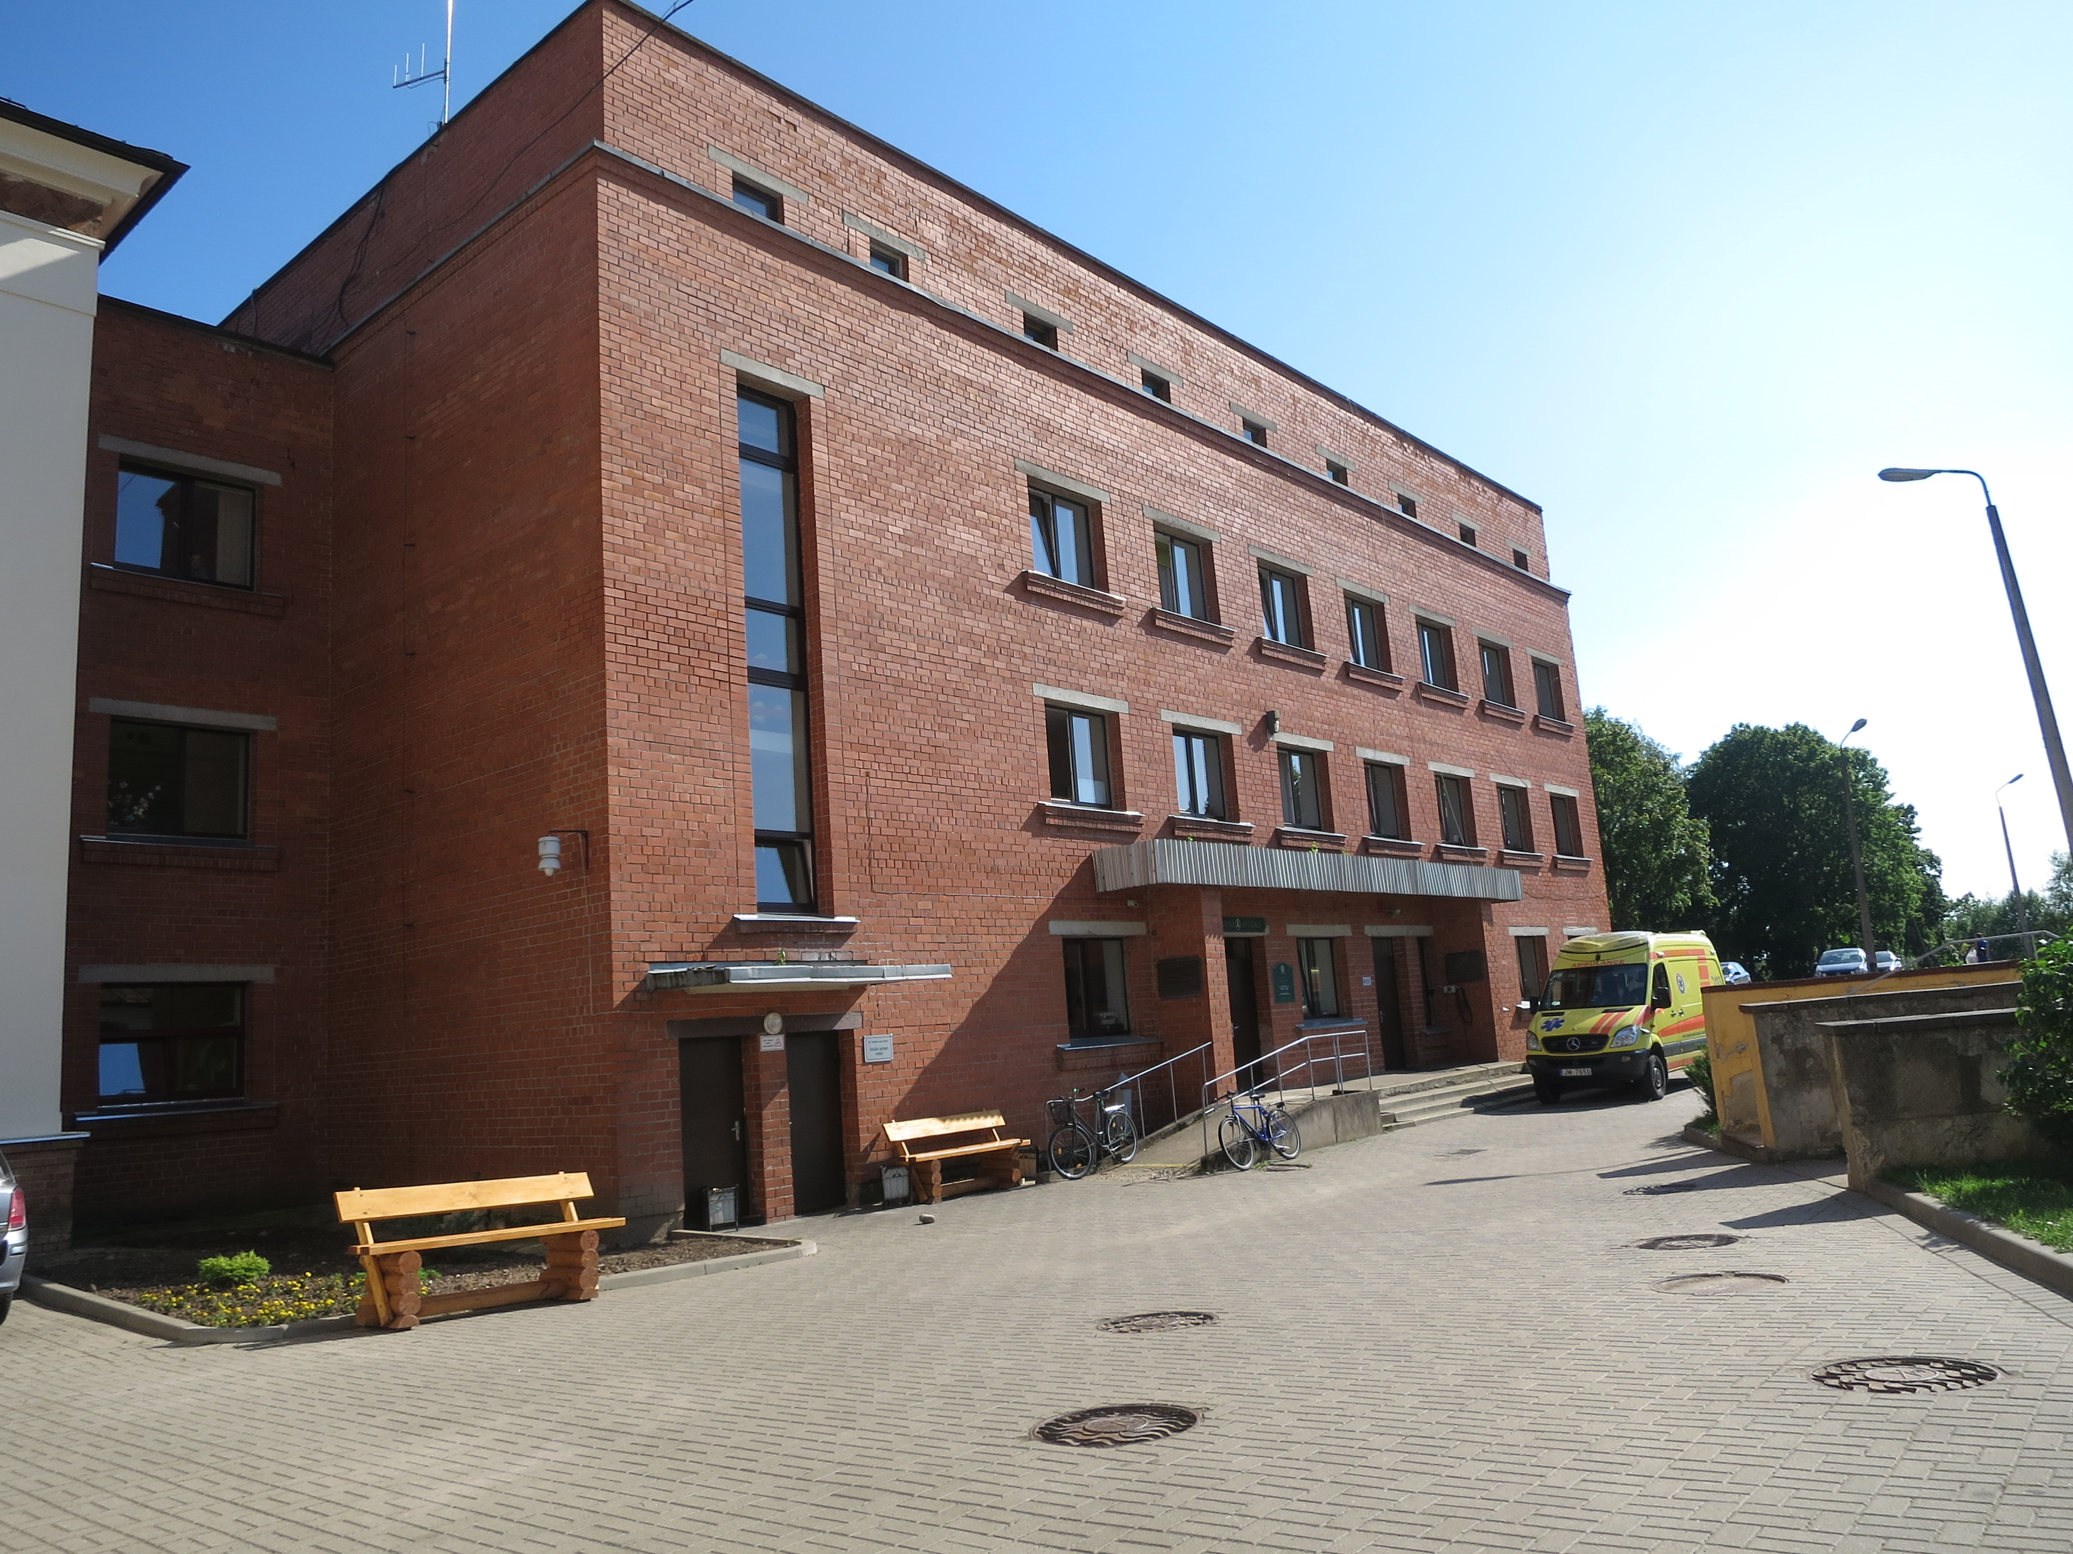
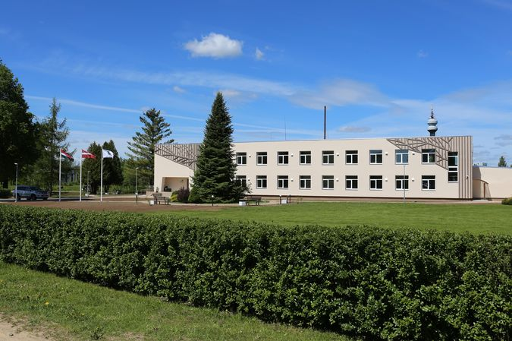
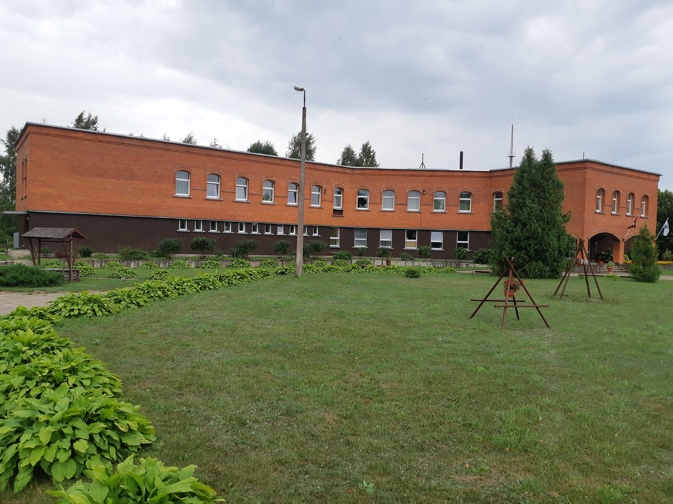
SIA „Veselības centrs „Ilūkste”” (turpmāk-Centrs) ir Ilūkstes novada pašvaldības kapitālsabiedrība, kas sniedz veselības aprūpes, sociālās aprūpes un rehabilitācijas pakalpojumus.
Centra struktūru veido:
Ambulatorā nodaļa (Raiņa ielā 35, Ilūkstē, Ilūkstes novadā) ar medpunktiem novada pagastu centros.
Sociālās aprūpes un sociālās rehabilitācijas nodaļa ar divām apakšnodaļām:
Sociālās aprūpes nodaļa Ilūkste (Raiņa ielā 35, Ilūkstē, Ilūkstes novadā);
Sociālās aprūpes nodaļa Subate (Sporta ielā 20, Subatē, Ilūkstes novadā).
Pansija „Mūsmājas „Dižkoks”” (Dvietē, Ilūkstes novadā).

Slide 3
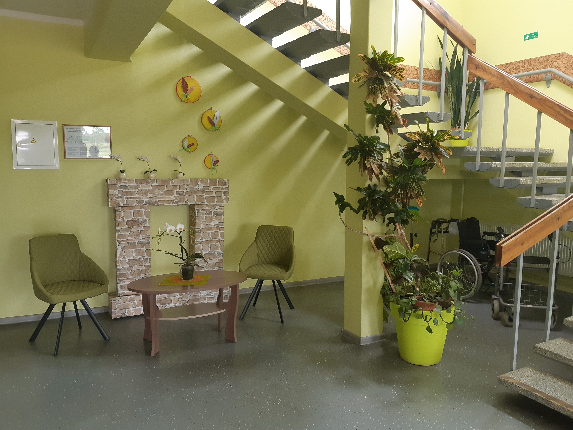
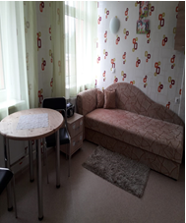
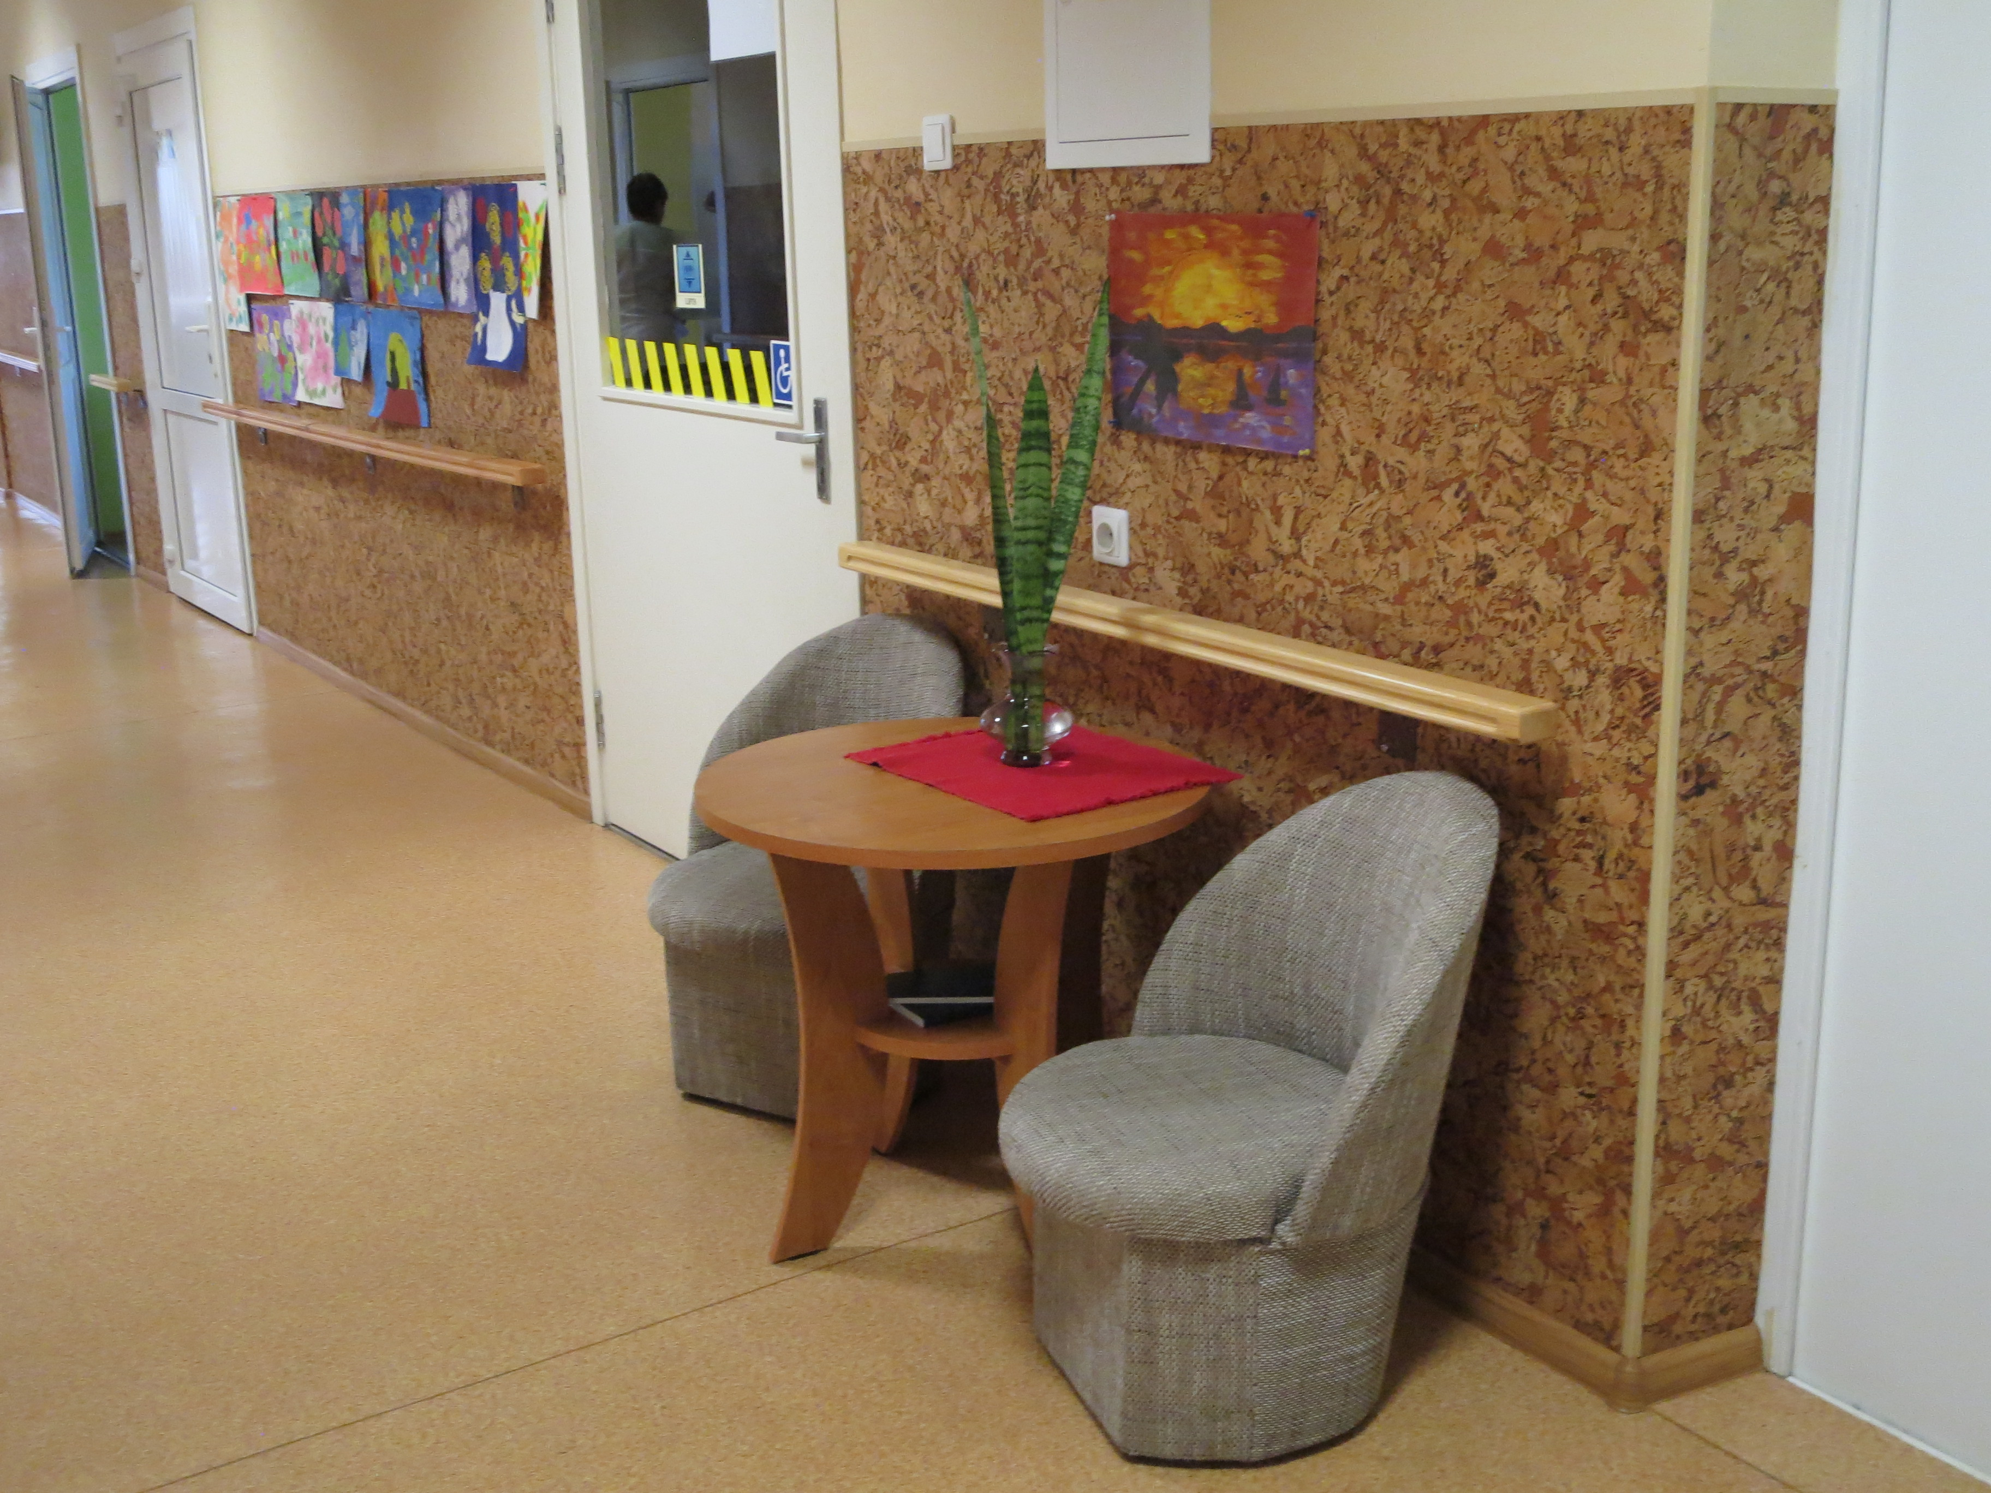
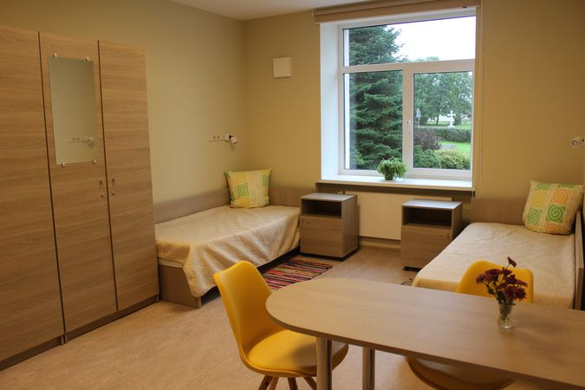
Centra mērķis:
Sniegt kvalitatīvus sociālās aprūpes un sociālās rehabilitācijas pakalpojumus pilngadīgām personām ar smagiem garīga rakstura traucējumiem.
Vide ir pielāgota personām ar kustību traucējumiem. Centrā ir lifti, pacēlāji, izbūvētas uzbrauktuves, pie sienām ir nodrošināti atbalsta rokturi, pielāgotas tualetes personām ar funkcionāliem traucējumiem (atbilstoši MK noteikumiem Nr.60 “Noteikumi par obligātajām prasībām ārstniecības iestādēm un to struktūrvienībām”). Informācija par vides pieejamību ir ievietota www.ilukste.lv mājas lapā.
Ikdienā sociālās aprūpes un sociālās rehabilitācijas pakalpojums tiek nodrošināts 110 klientiem.
Klienti tiek izmitināti labiekārtotās, mājīgās dzīvojamās istabās, kuras ir iekārtotas atbilstoši klienta vajadzībām.

Slide 4
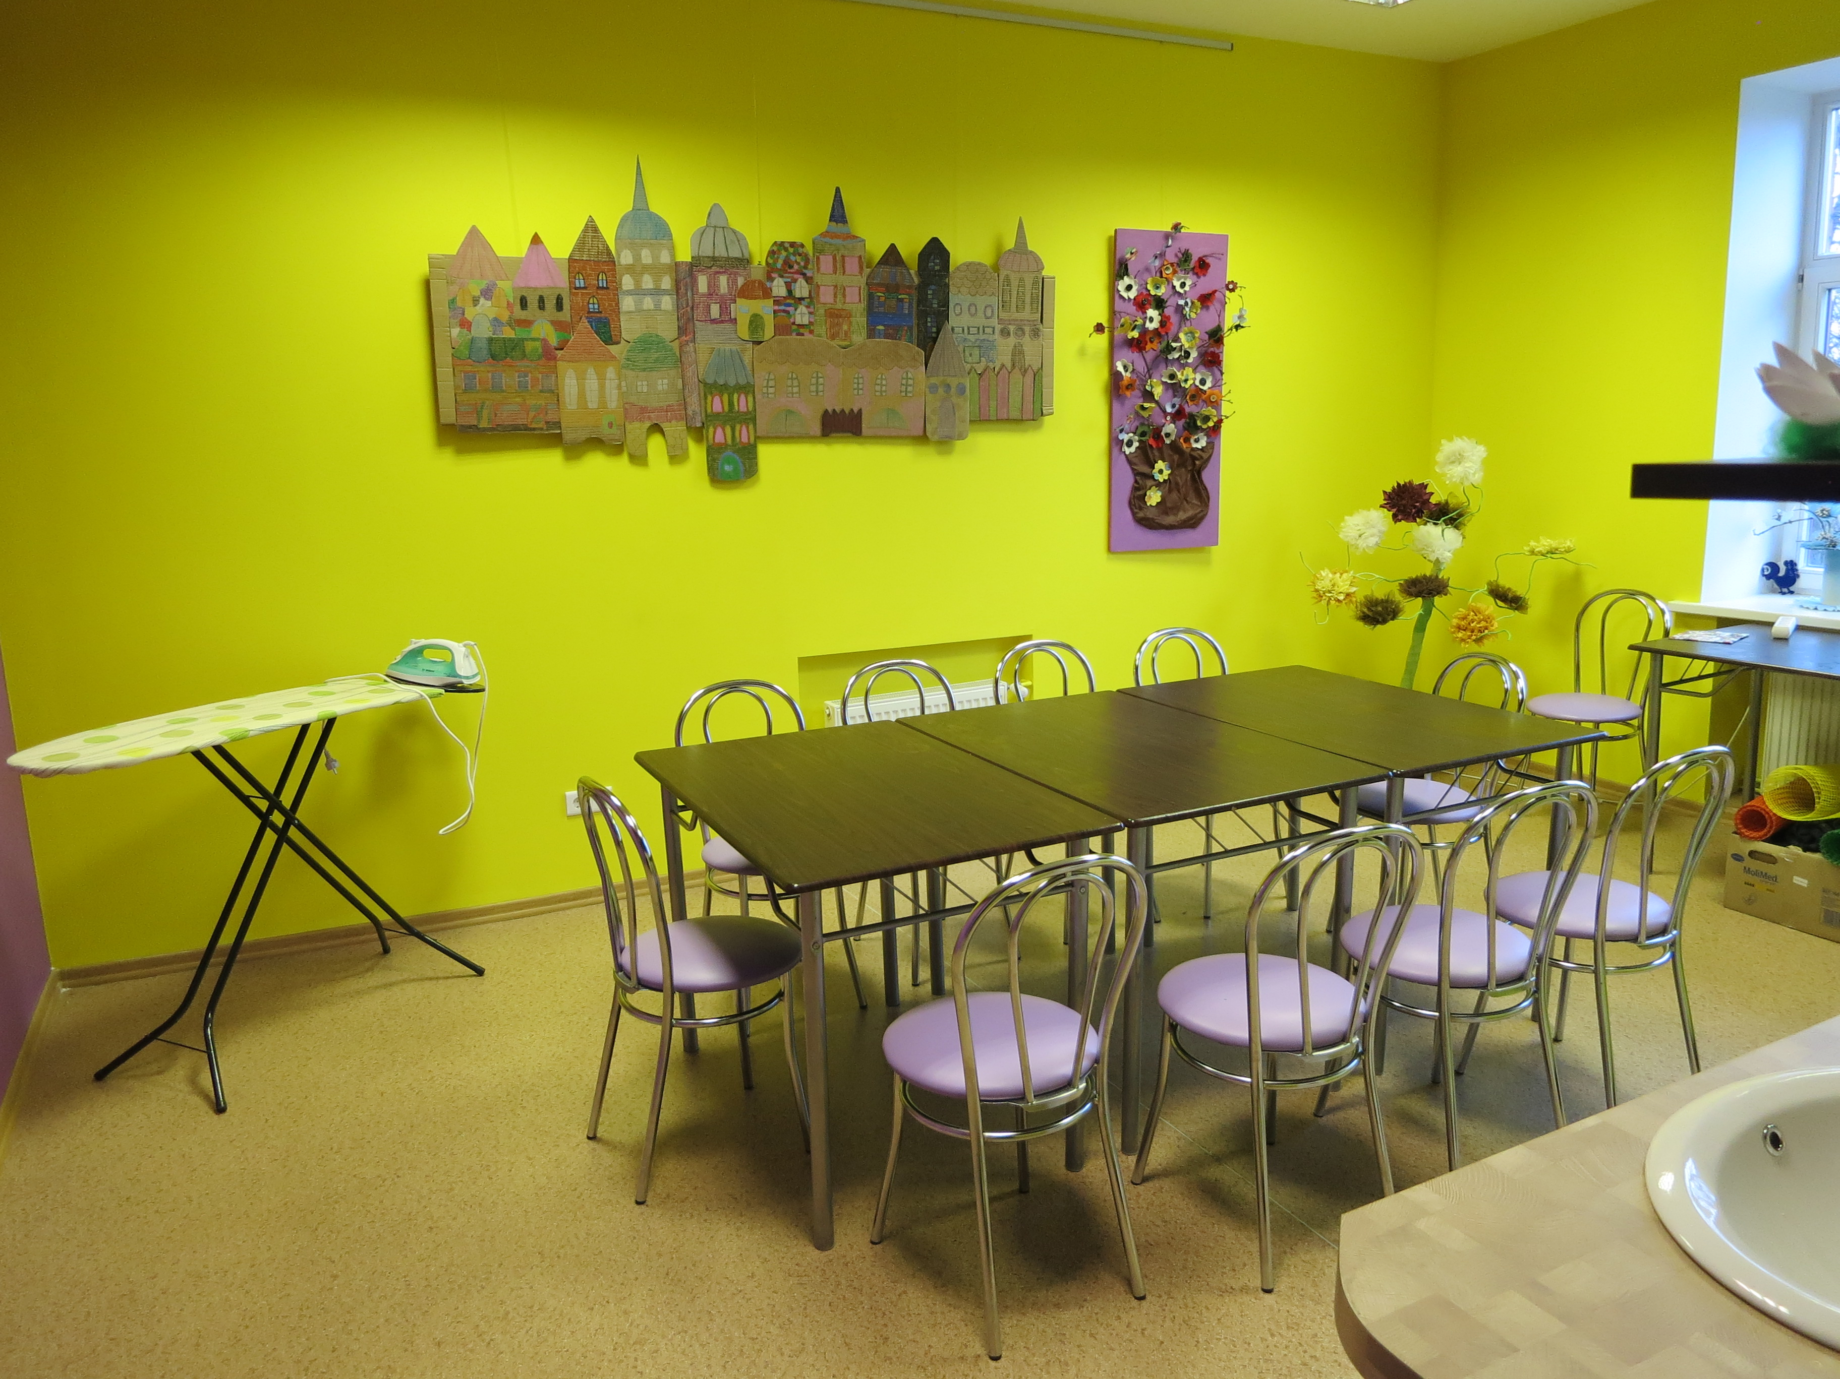
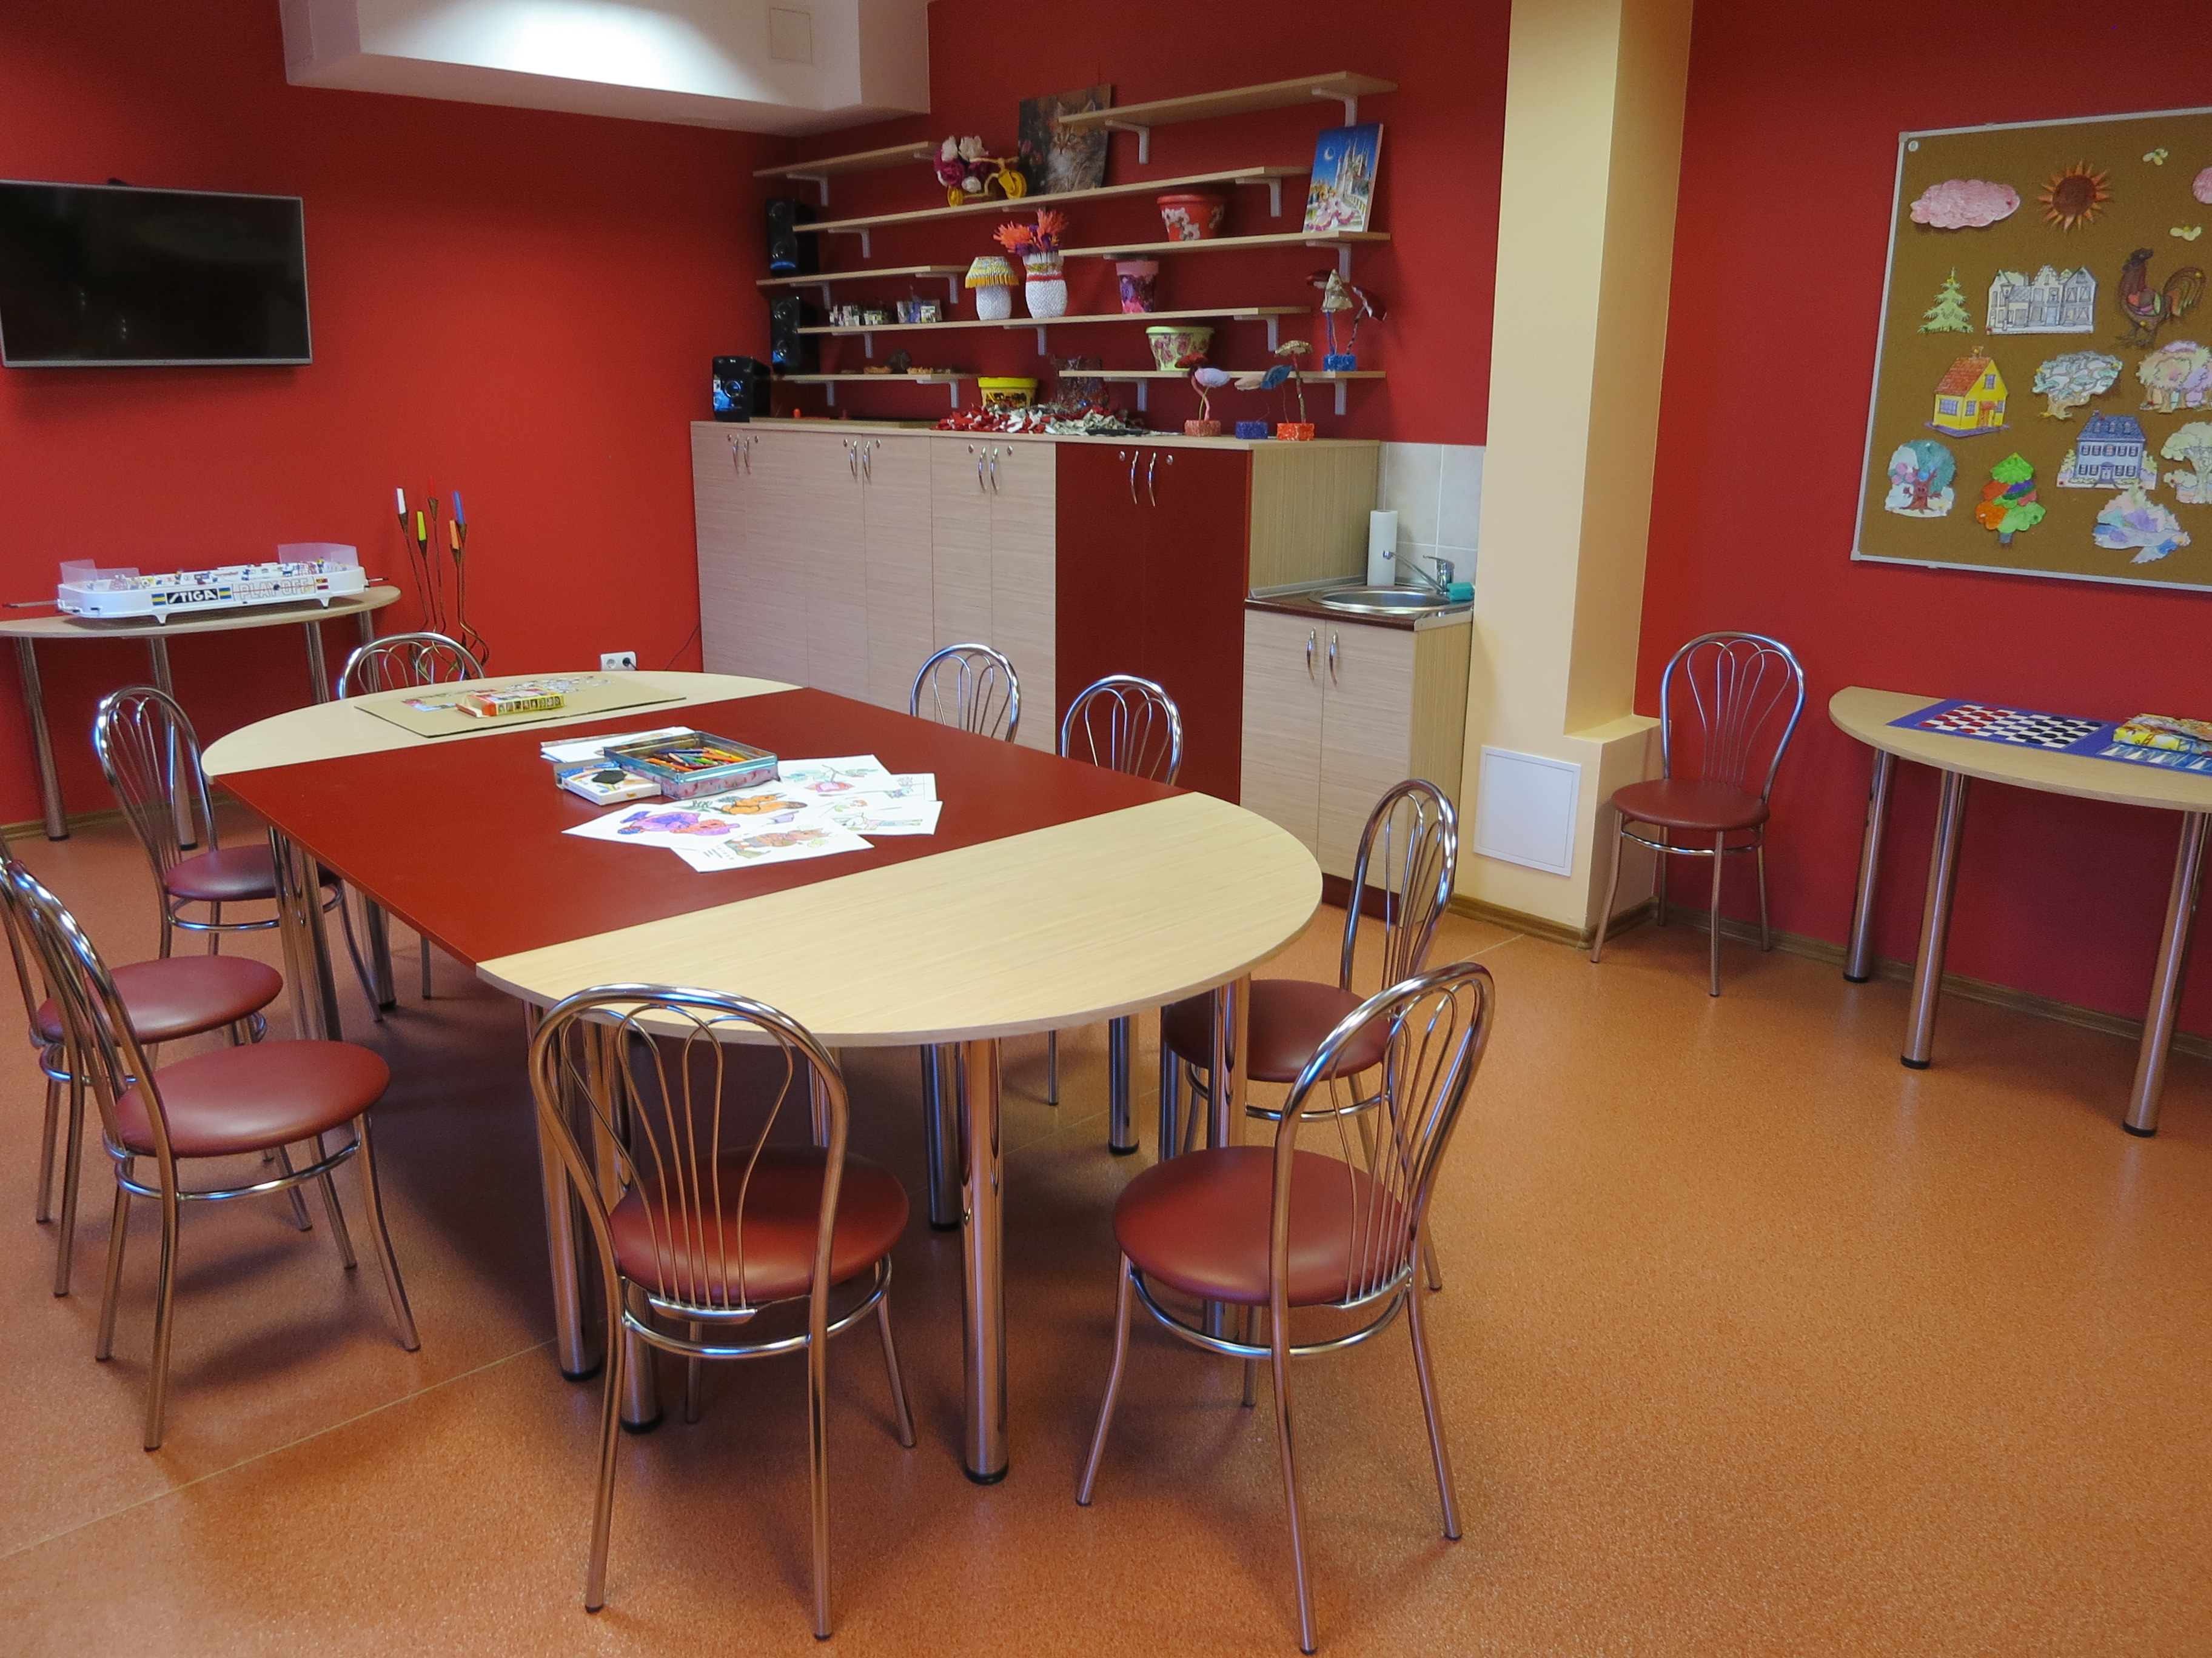
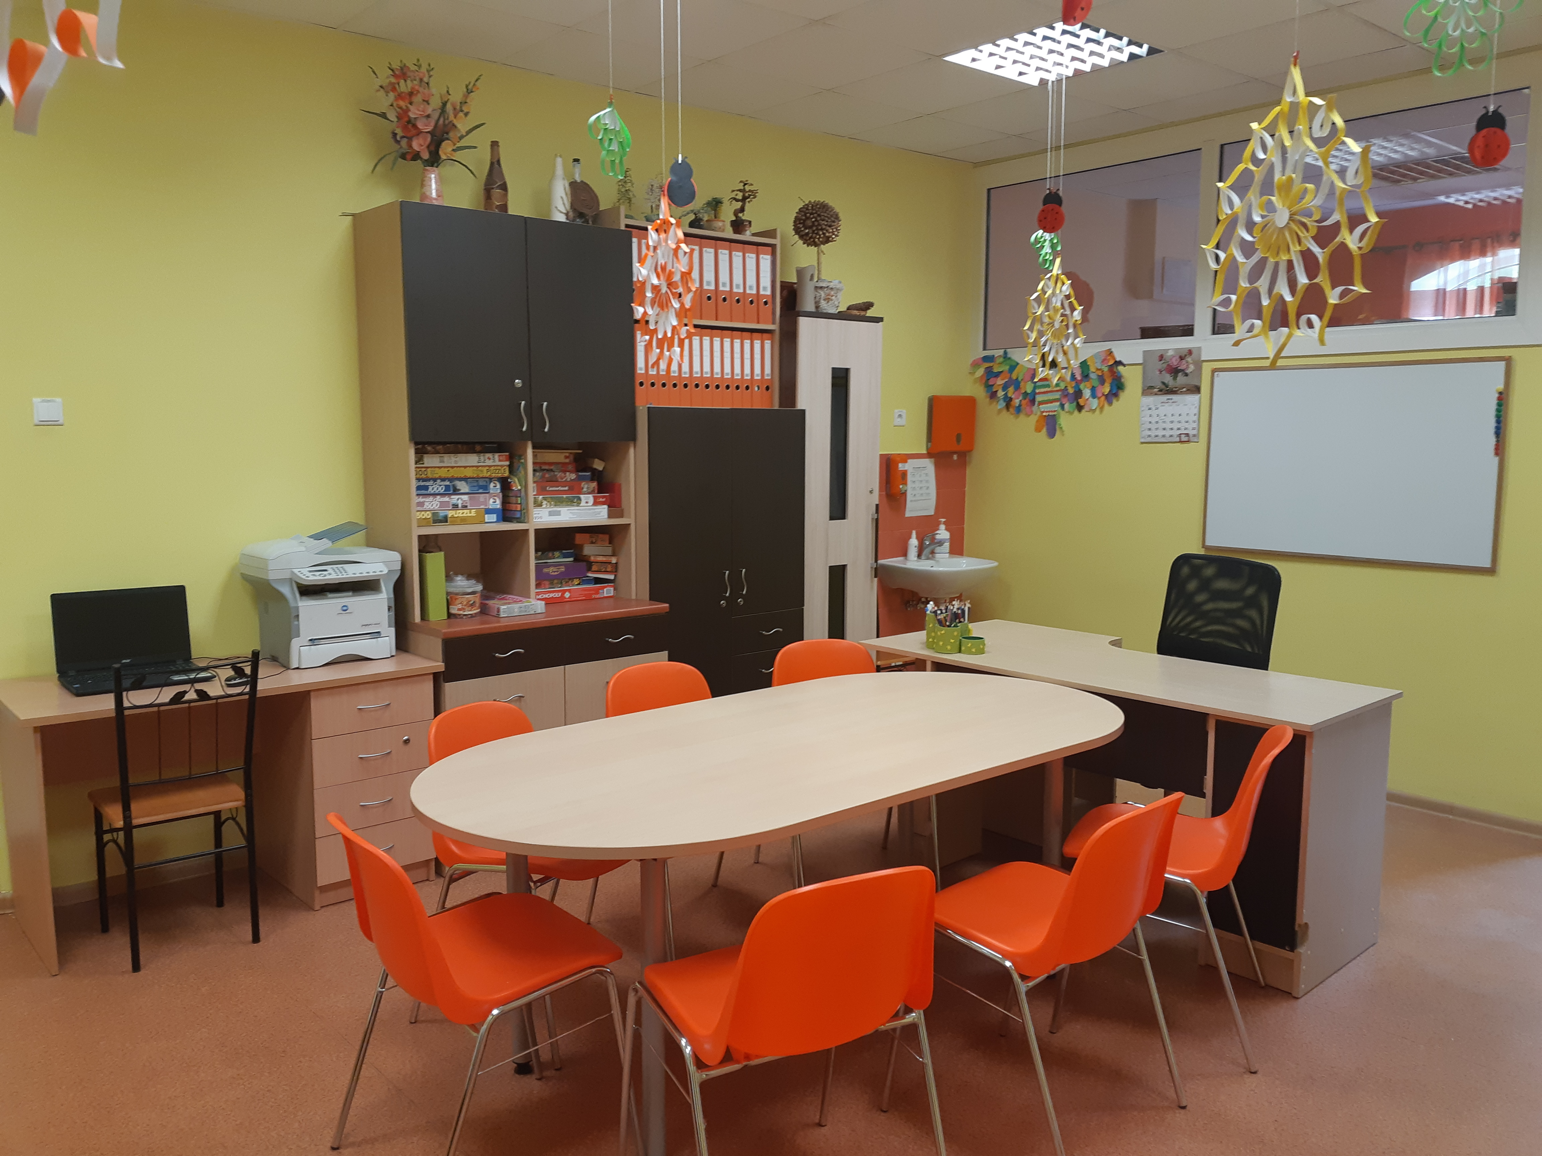
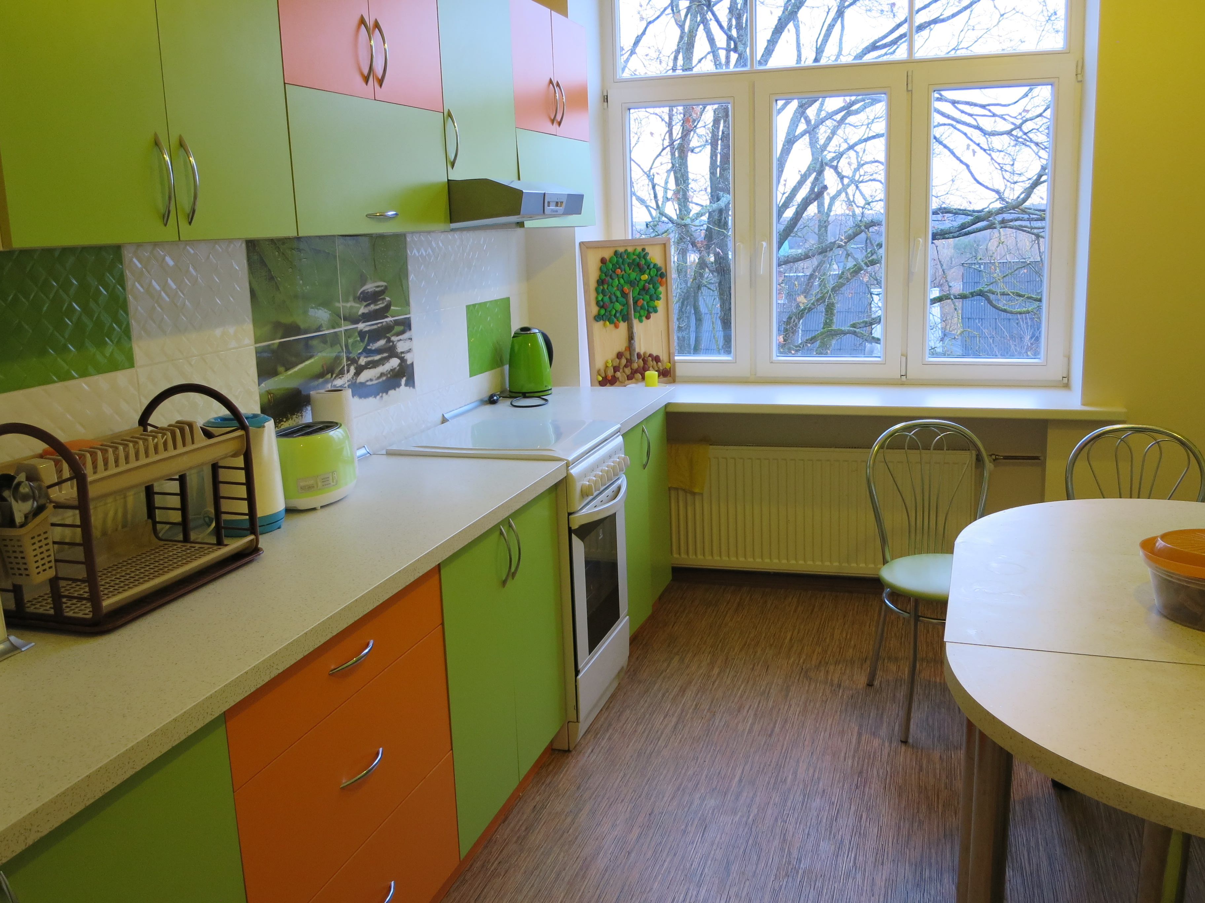
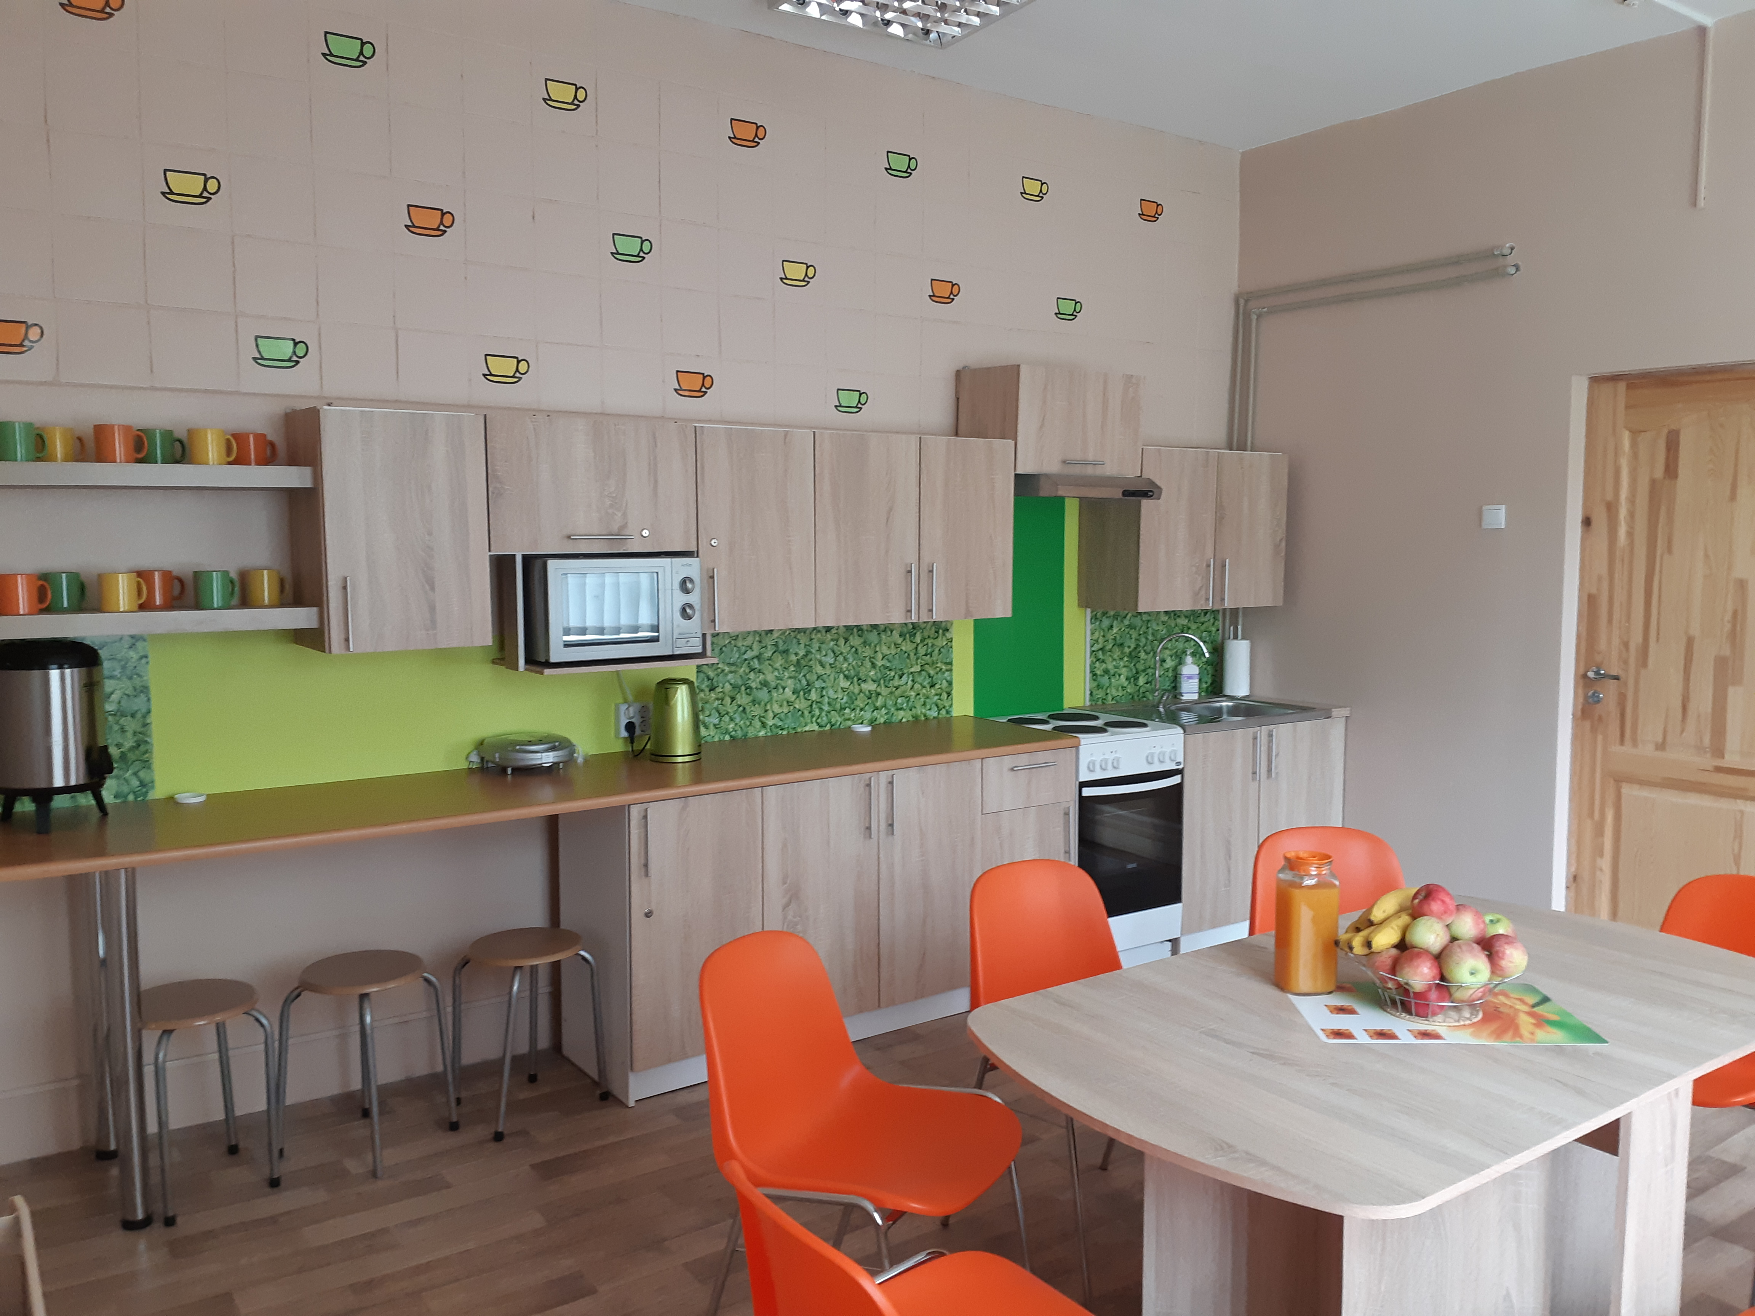
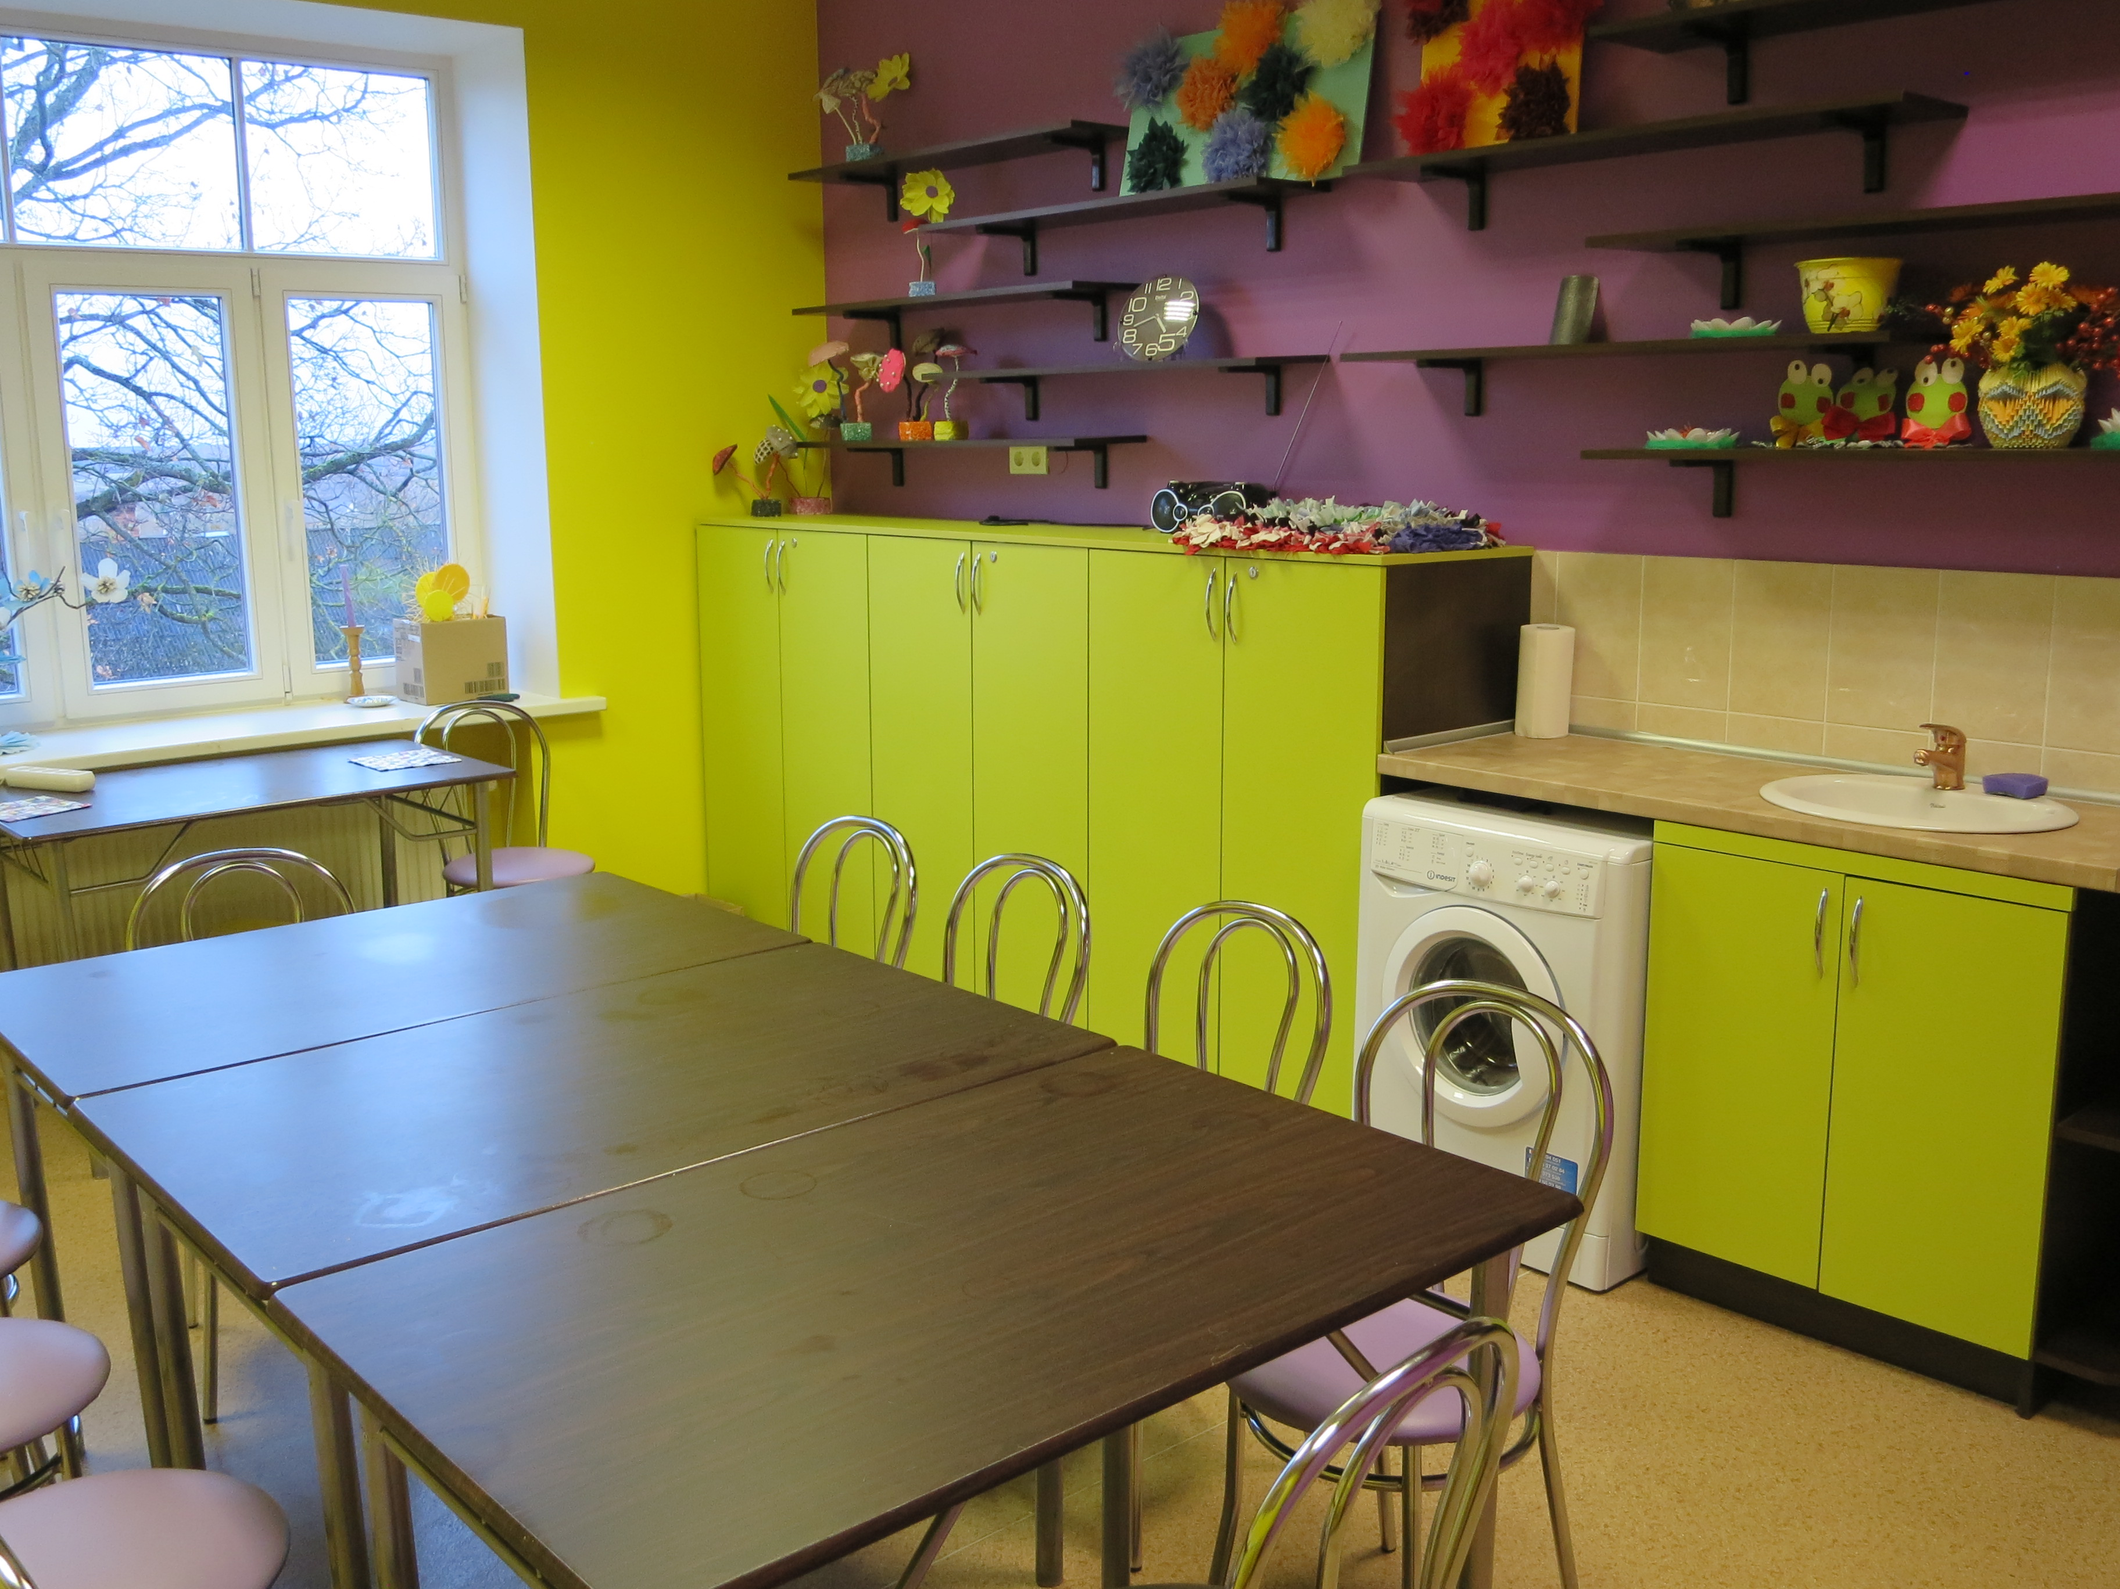
Telpas ir aprīkotas sociālās rehabilitācijas aktivitātēm, nodarbībām.

Slide 5
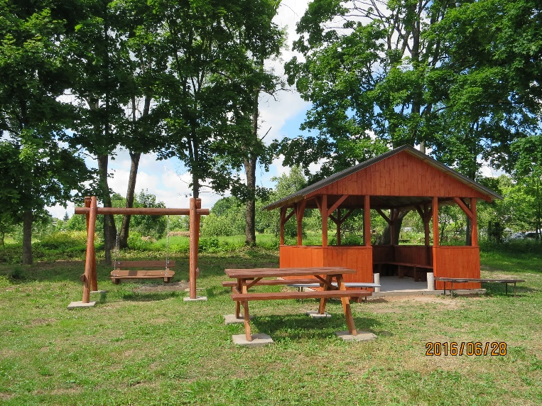
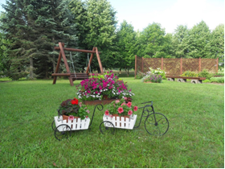
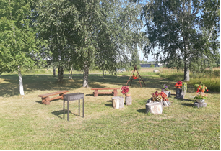
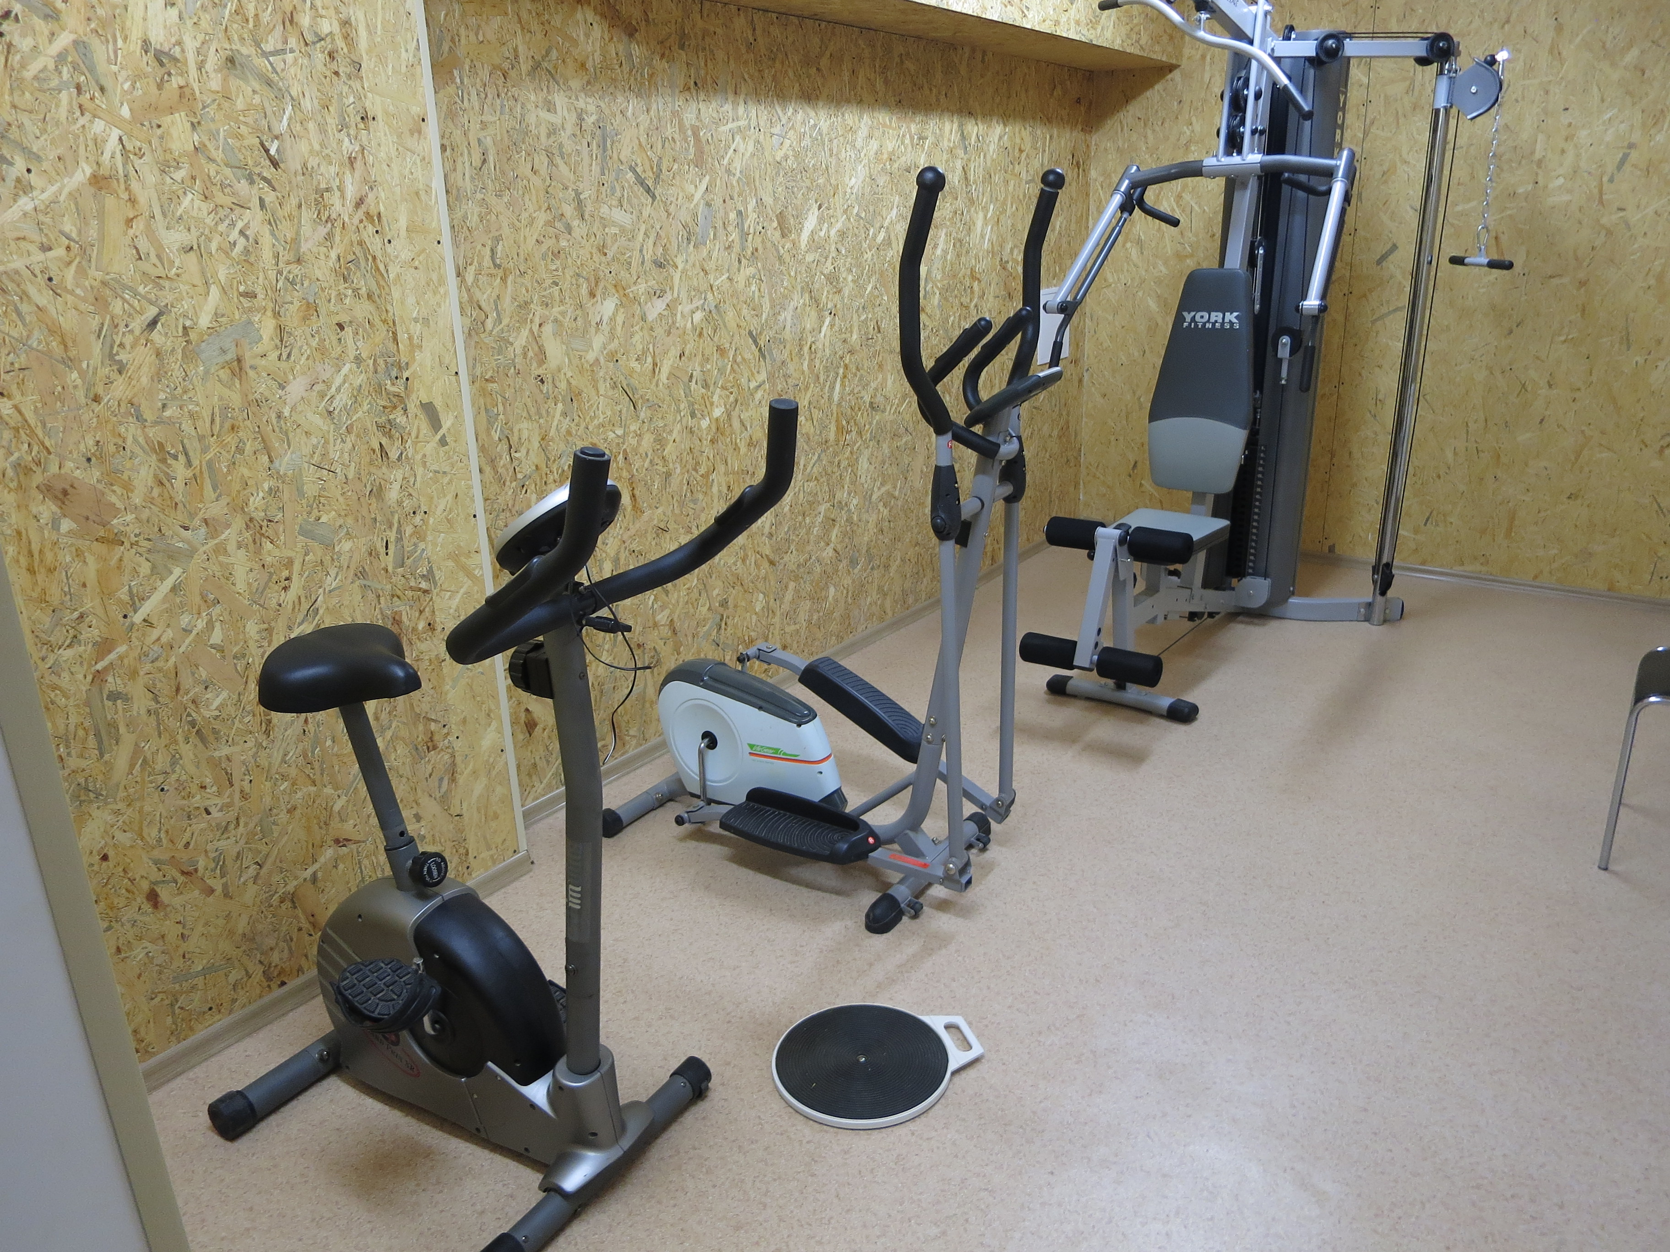
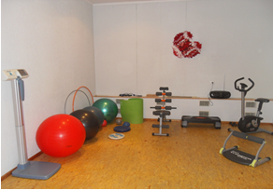

Slide 6
Centrā ir izstrādāta sociālās aprūpes un sociālās rehabilitācijas procesa norises kārtība, kas nosaka, kā sociālās aprūpes nodaļās tiek organizēts un noris sociālās aprūpes un sociālās rehabilitācijas process.

Slide 7
Sociālās aprūpes un sociālās rehabilitācijas procesā iesaistītie speciālisti/darbinieki
fizioterapeits
ergoterapeits
medicīnas māsas
ārsta palīgs/vecākā medicīnas māsa
ārsts psihiatrs
ģimenes ārsti
sociālie aprūpētāji
sociālie rehabilitētāji
nodarbību vadītāji
aprūpētāji
sociālie darbinieki

Slide 8
Sociālās aprūpes un sociālās rehabilitācijas procesa nodrošināšanas uzraudzības instrumenti
Klienta karte
Klienta medicīniskā karte
Centrā ir izveidota iekšējās kontroles kārtība, nodrošināta tā regulāra uzraudzība. Process tiek dokumentēts un analizēts.

Slide 9
Klienta karte:
Sensitīvie dati;
Klienta adaptācijas periods;
Pārvietošanās ārpus centra;
Atpūtas veidi, kurus izmanto ikdienā/hobiji;
Traucējumu, uzvedības un slimības izpausmes, kas nosaka saskarsmes un sadarbības ar klientu specifiku un īpatnības;
Tehnisko palīglīdzekļu lietošana;
Piederība riska grupai;
Ieteikums par uzraudzības nepieciešamību un veidu;
Uzraudzības nepieciešamība;
Klienta pašaprūpes, neatkarības un patstāvīgās dzīves spēju un prasmju novērtēšanas instruments;
Apkopojums par klienta traucējumiem un nepieciešamo palīdzību;
Nepieciešamība klientam sastādīt aprūpes vai rehabilitācijas plānu;
Klienta motivācijas iesaistīties rehabilitācijas procesā izvērtējums;
Vides novērtējums;
Starpprofesionāļu komandas atzinums;
Individuālās sociālās rehabilitācijas/aprūpes plāns;
Atzīmes par rehabilitācijas/aprūpes procesa norisi un tā rezultātu analīze;
Iekšējās kārtības noteikumu neievērošanas gadījumi;
Klienta fizisko un garīgo aktivitāšu apkopojuma lapa;
Situācijas apraksts (par izmaiņām un gadījumiem, kas prasa ieviest kādas izmaiņas klienta aprūpē vai rehabilitācijā);
Sarunu protokols/individuālas konsultācijas;
Ikdienas individuālās aprūpes aktivitātes;
Aktivitātes novērtējums (dalība sociālajās rehabilitācijas un citās aktivitātēs).
Pielikumi, kas ikdienā tiek aizpildīti atsevišķi no klienta kartes.

Slide 10
Klienta medicīniskā karte:
Sensitīvie dati;
Klienta objektīva pirmreizējā apskate, iestājoties veselības centrā;
Apskate pēc ārstēšanās stacionārā;
Īpašās atzīmes (izgulējumi, pozicionēšana);
Nozīmējumu lapas;
Personas garīgās veselības novērtējums;
Atzīmes par novērotiem traucējumiem klientam un klienta izteiktās sūdzības;
Speciālistu atzinumi;
Ārsta psihiatra vērtējums, nozīmējumi un rekomendācijas darbam ar klientu;
Nepieciešamo mērījumu lapas ( antropometriskie mērījumi, asinsspiediens, glikozes līmenis asinīs, pulss u.c. pēc vajadzības);
Klienta profilaktiskās apskates karte katram gadam;
Ergoterapeita funkcionālās novērtēšanas karte;
Ergoterapeita ikdienas darba uzskaites karte;
Fizioterapeita funkcionālās novērtēšanas protokols;
Fizioterapeitiskās rehabilitācijas plāns konkrētam gadam;
Fizioterapeita apmeklējuma lapa;
Izraksti par veiktajiem izmeklējumiem.

Slide 11
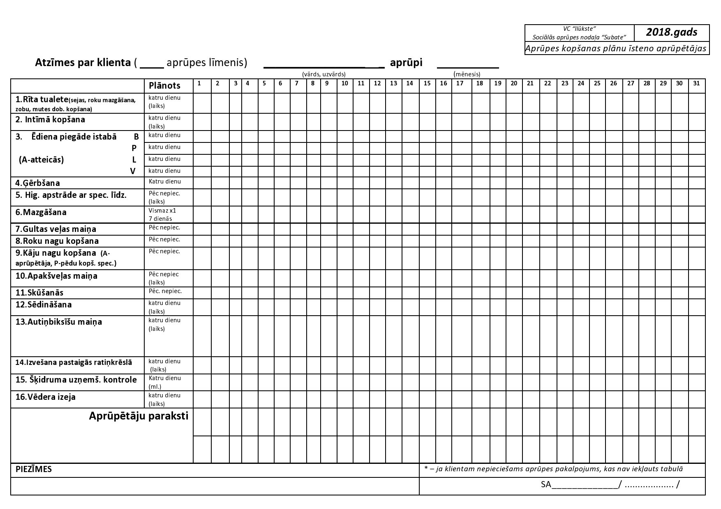
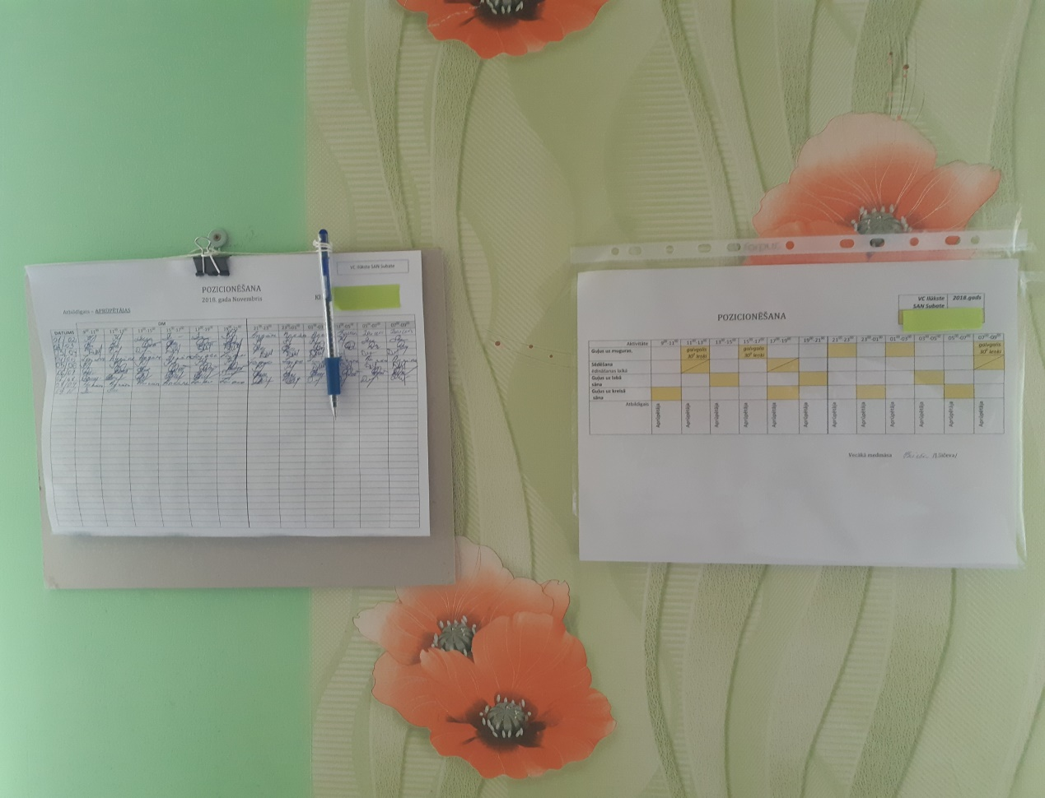
Aprūpes plāna izpilde
  ikdienas aprūpes aktivitātes
  pozicionēšana

Slide 12
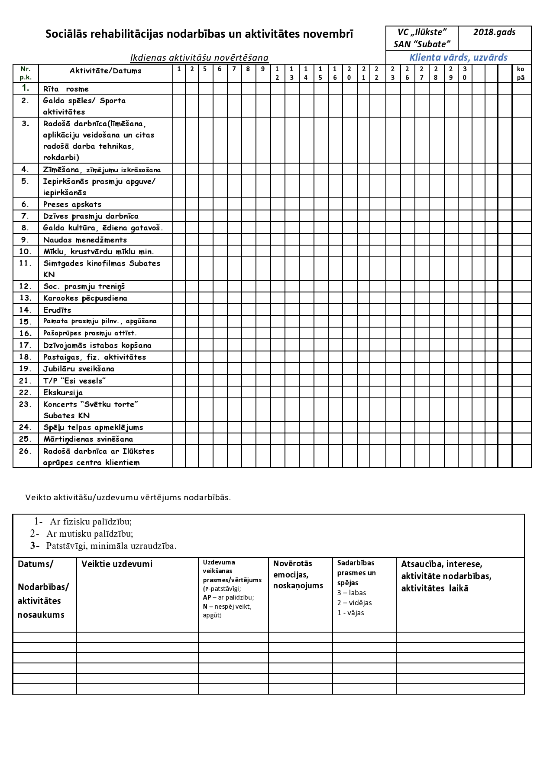
Sociālās rehabilitācijas aktivitāšu organizēšanas izpilde

Slide 13
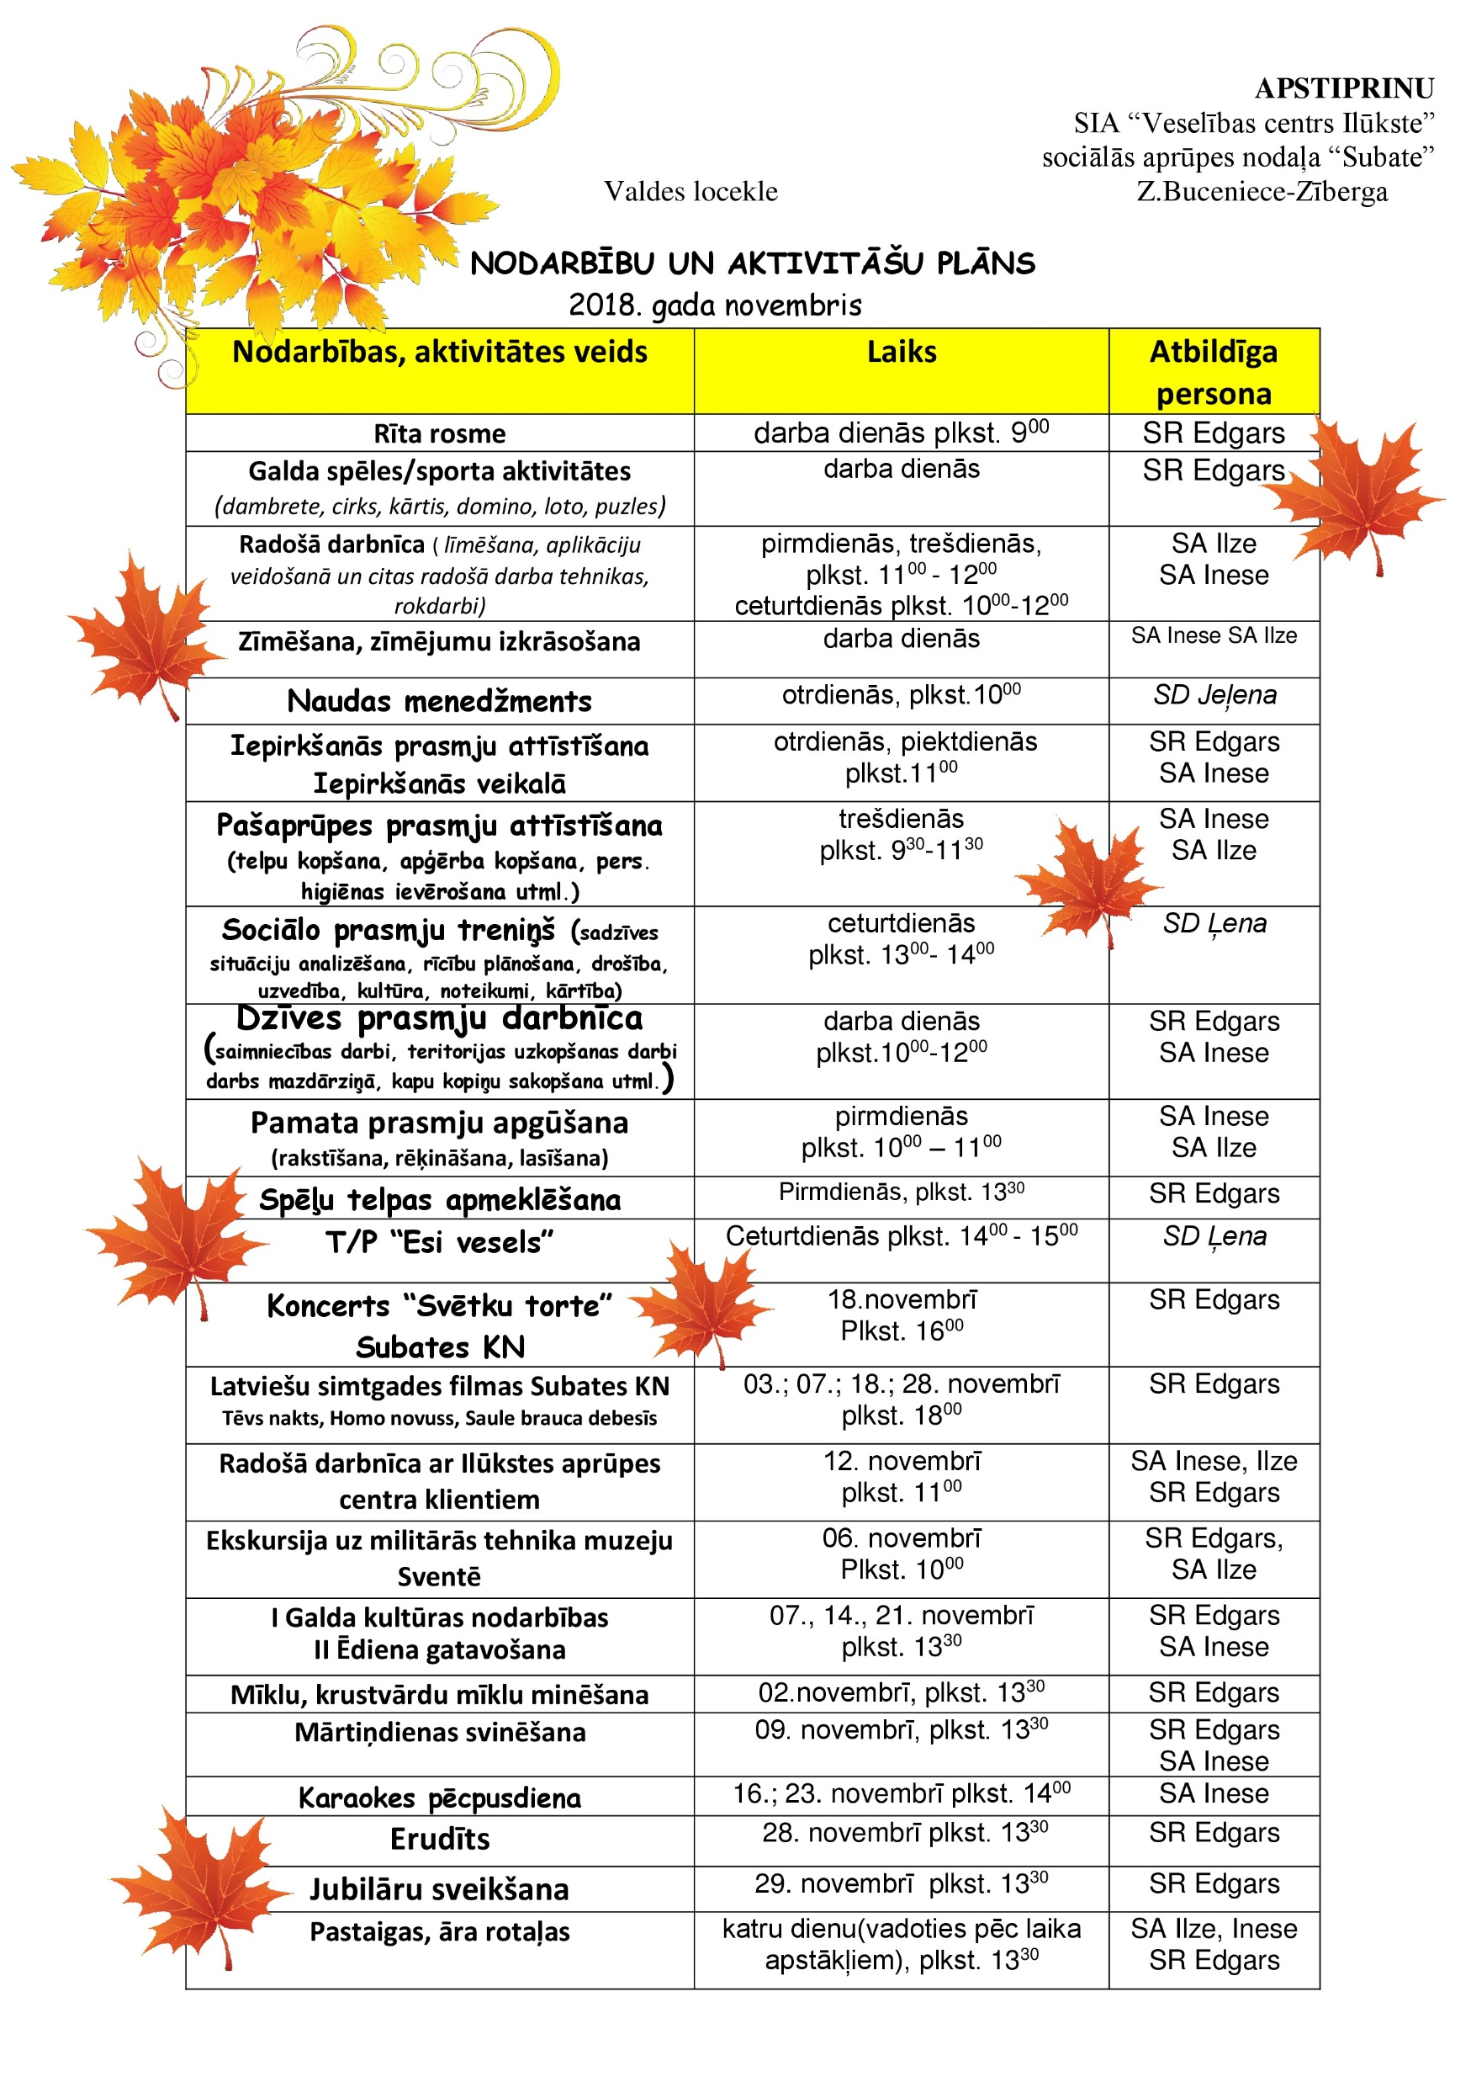

Slide 14
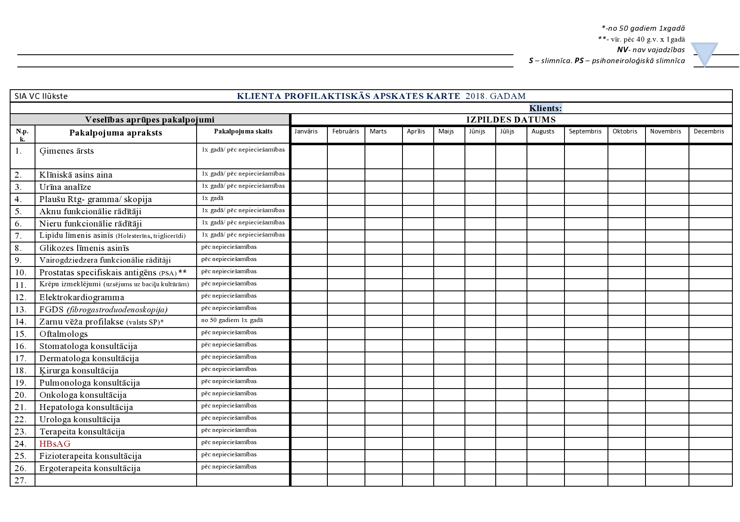
Veselības aprūpes izpilde

Slide 15
Paldies par uzmanību!

